Slide 1
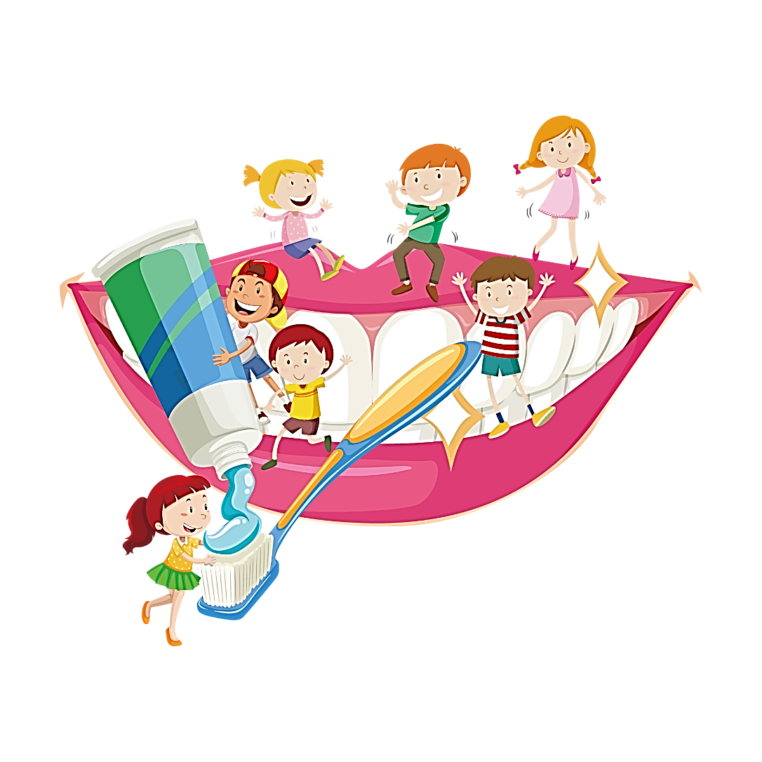
汇报人：小1知
时间：20××年×月×日

Slide 2
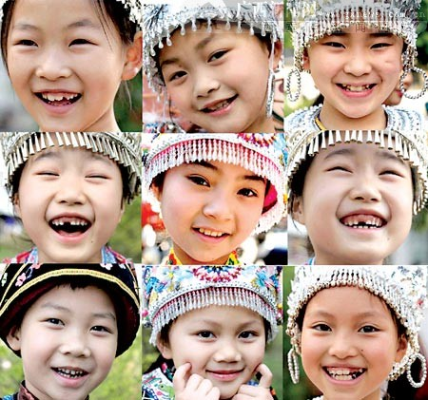
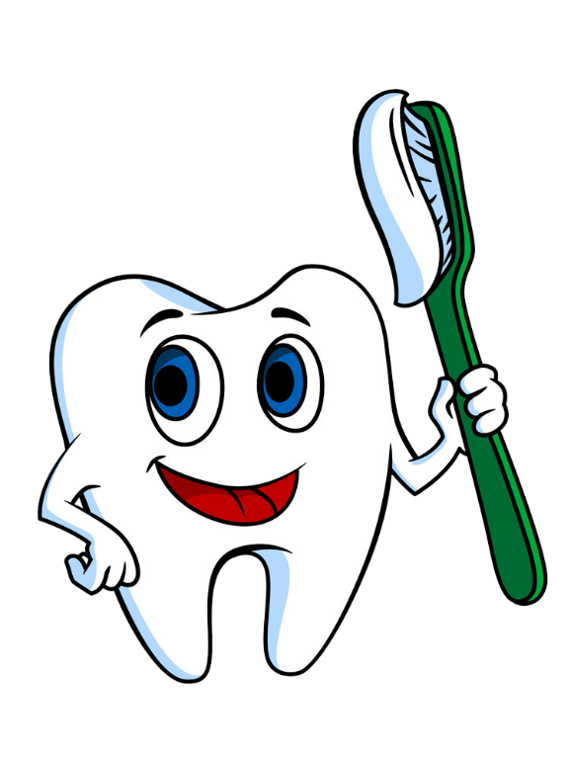
灿烂的微笑

Slide 3
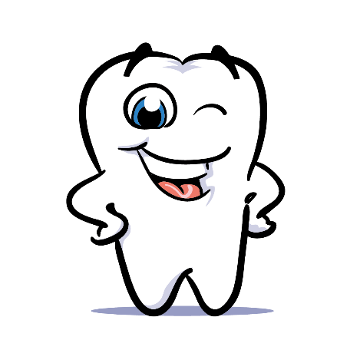
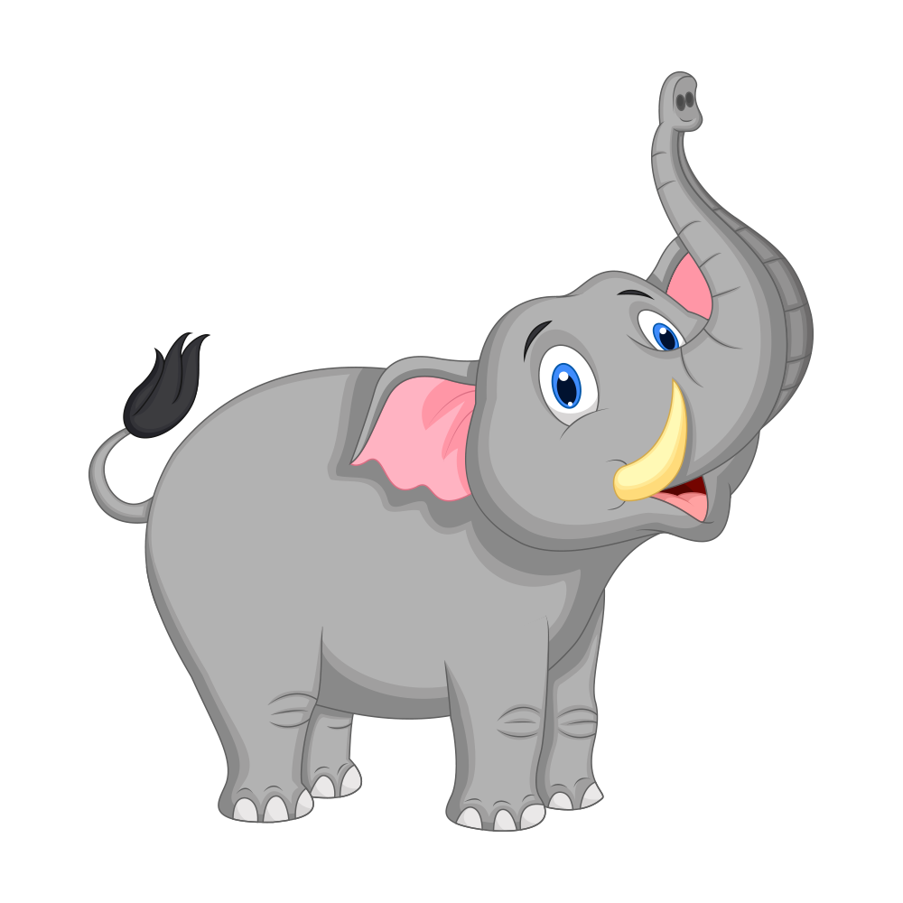
小朋友，你们知道牙齿最大的动物是什么吗？

Slide 4
小朋友，牙齿长得最快的动物又是什么呢？

Slide 5
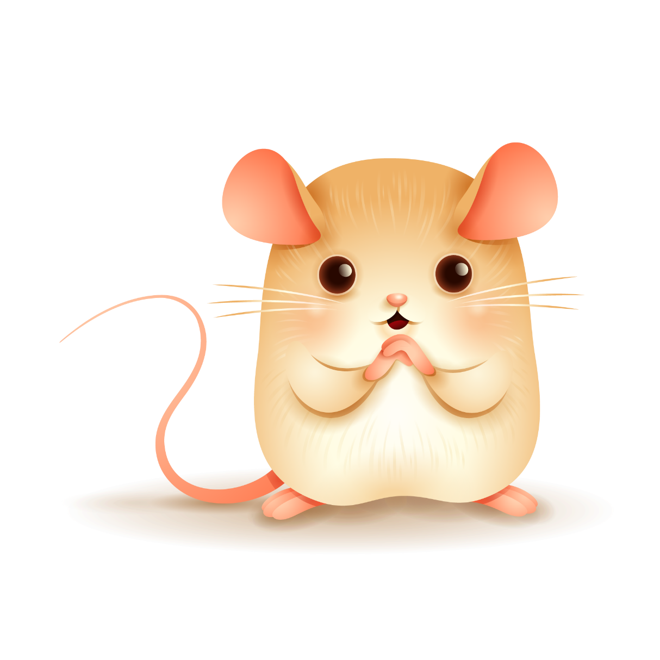
是老鼠，它的牙齿长得太快了，它自己都很烦恼，所以要不停的磨去长长的牙齿，家里有了老鼠，就会发现柜子 、门经常被老鼠咬坏，这不是老鼠要吃木头而是老鼠在用木头磨已经长长的牙齿。

Slide 6
那么牙齿最多的动物又是什么呢？

Slide 7
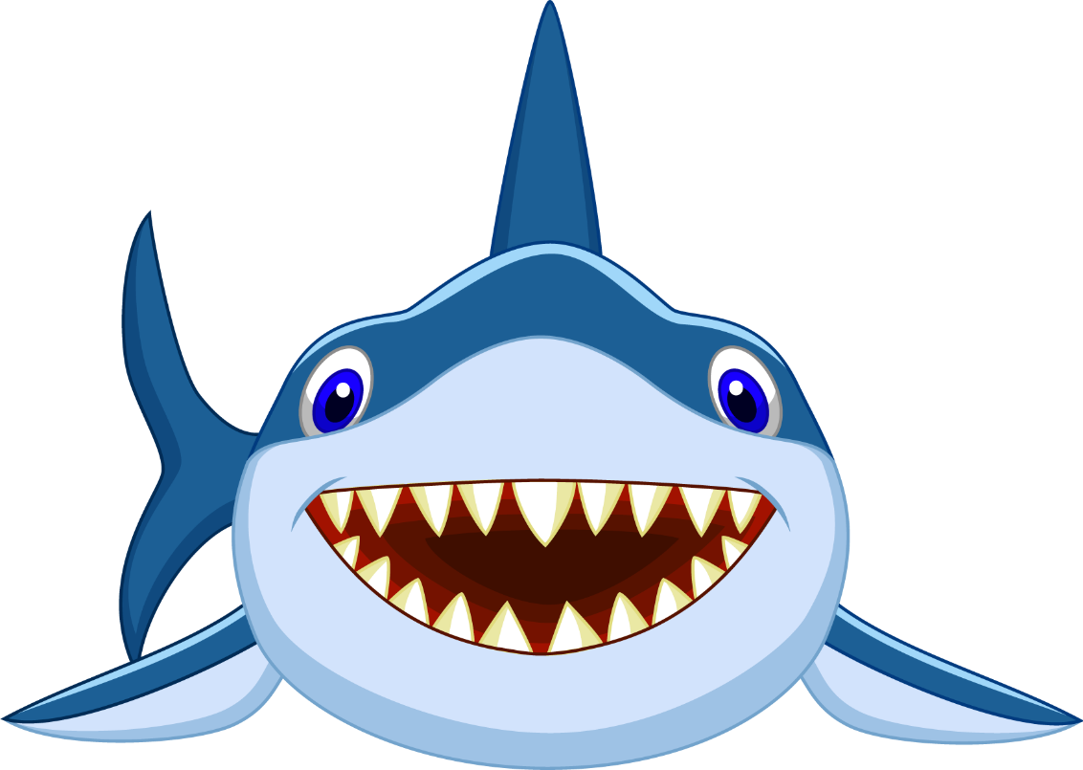
是鱼类，像鲨鱼拥有200多颗牙齿，它们的牙齿脱落后又会长出新的牙齿补充，去旧更新终生不止。

Slide 8
一、认识我们的牙齿

Slide 9
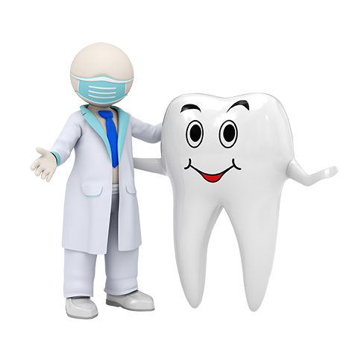
知识竞答
人的一生长几次牙？
第一次长出的牙齿叫什么牙?
第二次长出的牙齿叫什么牙?
乳牙脱落以后能不能长出新牙齿?
恒牙脱落以后能不能长新出牙齿?
(两次)
(乳牙)
(恒牙)
(能)
(不能)

Slide 10
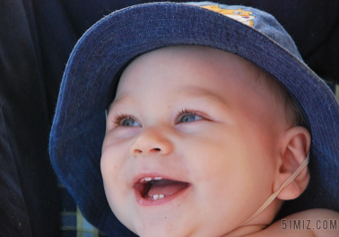
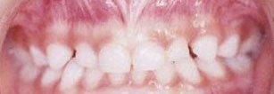
rǔ乳牙
于出生后6-7个月开始长出的牙叫乳牙。两岁半左右长齐。20颗。

Slide 11
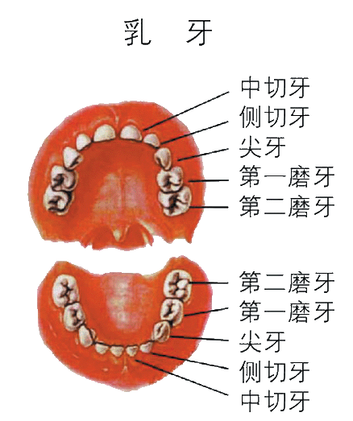
rǔ乳牙

Slide 12
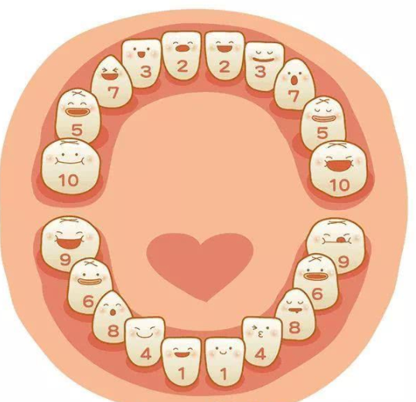
héng恒牙
6岁左右开始萌出和替换
12-13岁左右全部长齐
28-32颗

Slide 13
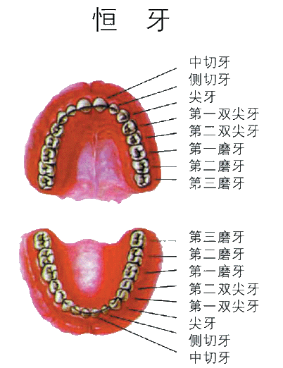
héng恒牙

Slide 14
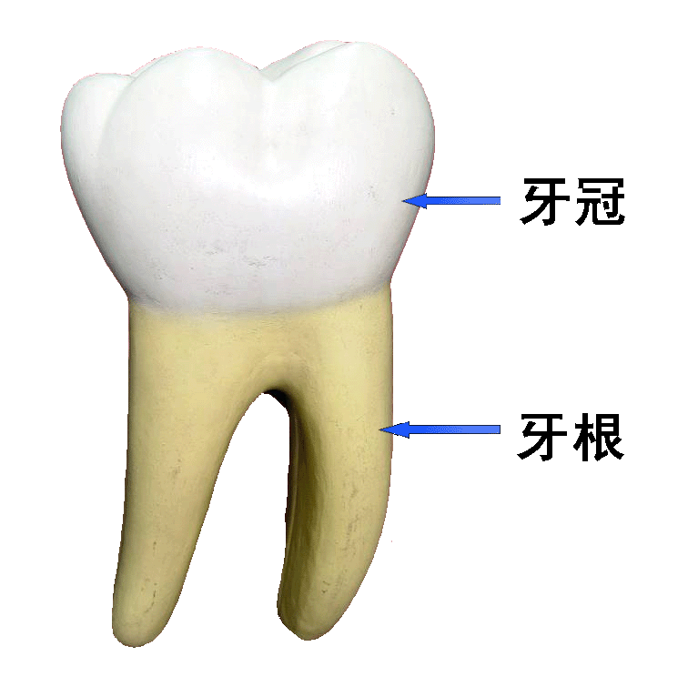
牙齿的外形
在口腔内可以看见的部分叫 牙冠
埋在颌骨内看不见的部分叫 牙根

Slide 15
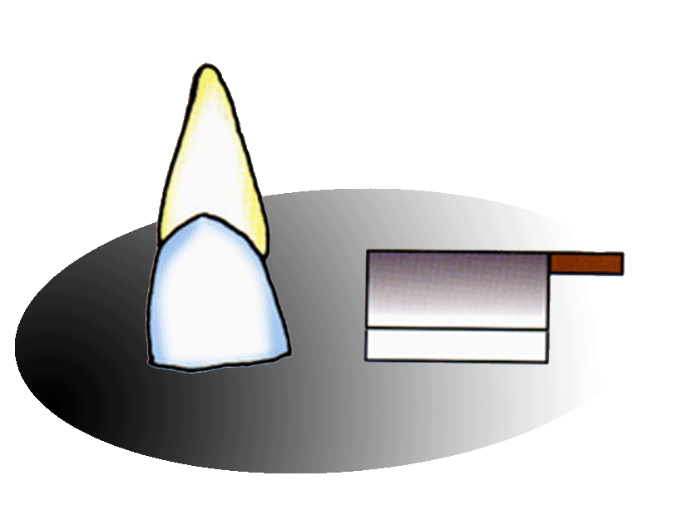
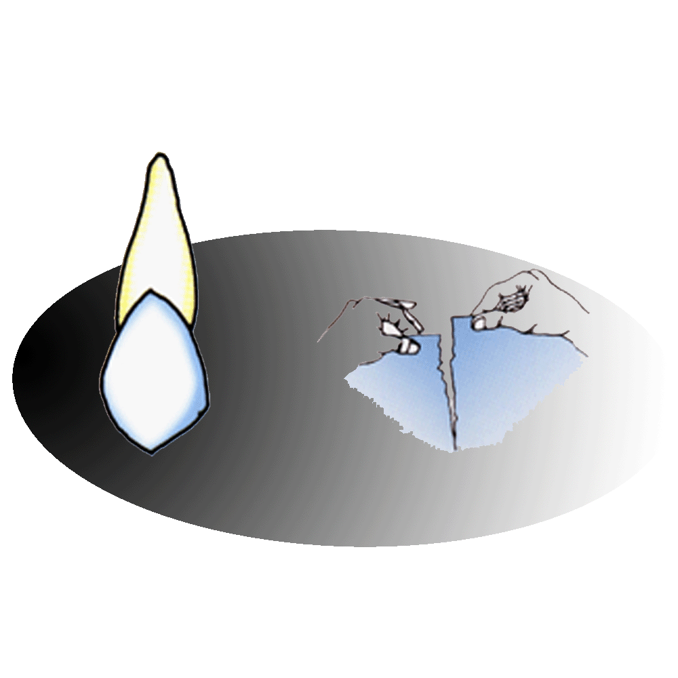
牙齿的功能
切牙：切割食物
尖牙： 撕裂食物
磨牙：磨碎食物

Slide 16
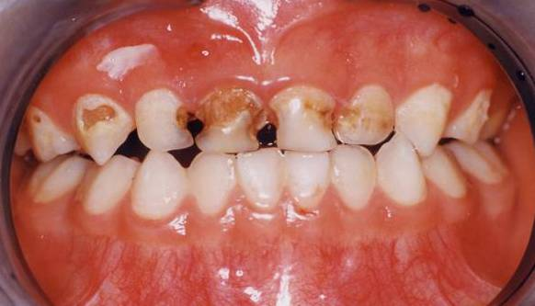
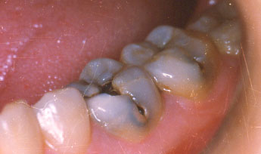
二、什么是龋qǔ齿？
俗称虫牙，又称zhù蛀牙

Slide 17
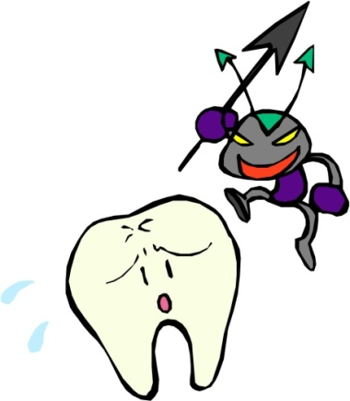
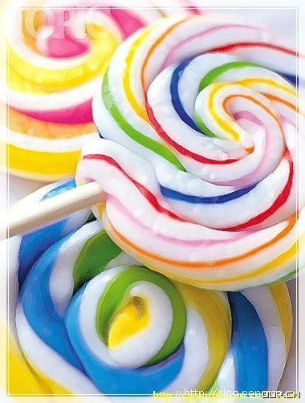
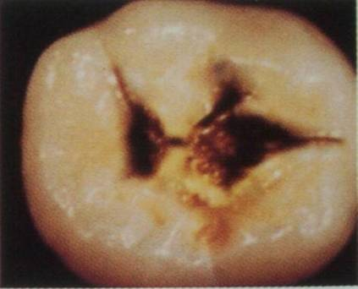
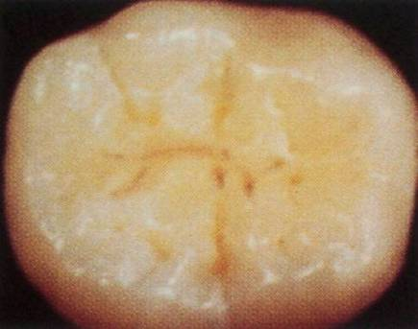
龋齿是这样发生的
+
酸
→
+
←

Slide 18
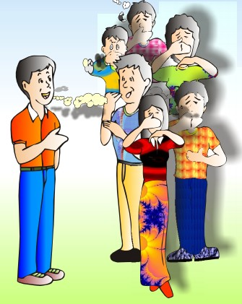
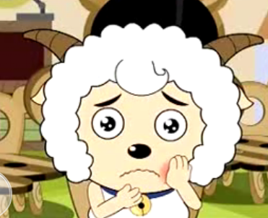
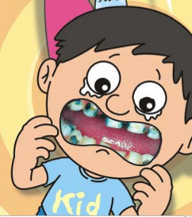
得了龋齿会怎么样啊？

Slide 19
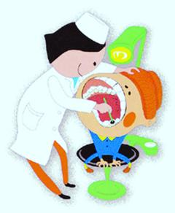
疼！
可能会很痛
进食困难，影响到身体健康
龋齿还会发出异味，引起口臭
影响美观

Slide 20
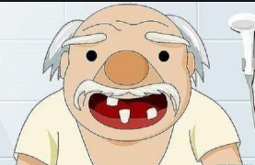
如果没有牙齿了……

Slide 21
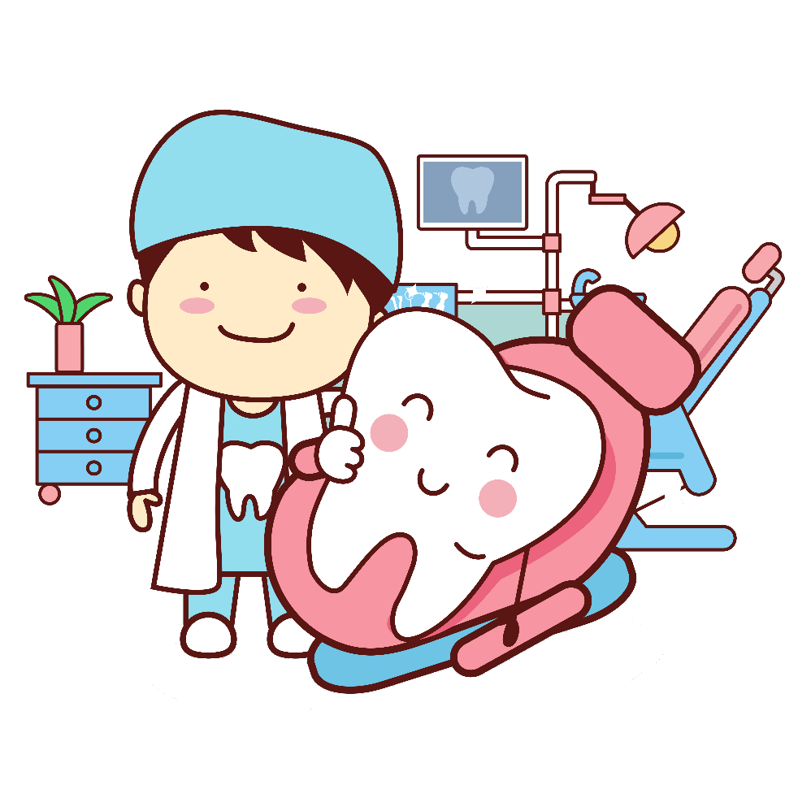
龋齿日常自我检查
1、牙齿颜色的改变：
2、牙齿形态的改变：
3、牙齿质地的改变：
4、牙面清洁度的改变：
5、自觉症状：

Slide 22
儿童牙齿龋坏了该不该治疗呢？
乳牙患龋齿后是要治疗的，而且要及时彻底的治疗。
——一幅健全的的乳牙对整个儿童生长发育时期有着重要的影响，因为它是儿童的重要咀嚼器官；有利于儿童颅、颌面的生长发育；有利于恒牙的正常萌出及恒牙的形成；有利于儿童时期发音的正常。

Slide 23
乳牙患龋后未及时治疗，会出现哪些情况？
（1）影响咀嚼功能
（2）患儿疼痛不适而拒绝进食。
（3）恒牙萌出无足够的位置而不能正常萌出，引起牙颌畸形，使萌出恒牙排列紊乱。
（4）引发牙髓炎或根尖周炎
（5）残冠残根边缘锐利，常常刺伤患儿的舌头及颊粘膜而形成创伤性溃疡。
（6）恒牙萌出位置异常，造成牙齿排列不齐，成年后影响咀嚼功能和美观。

Slide 24
三、如何保护好牙齿，使牙齿整齐美观呢？

Slide 25
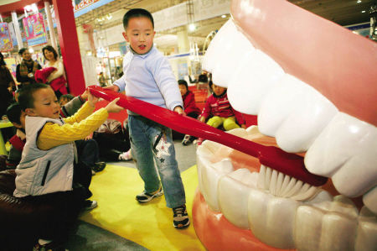
（一）早晚认真刷牙，饭后漱口。

Slide 26
选择牙刷
（1）牙刷头：宽窄合适，一般要稍小一点，以保证它在口腔中能灵活转动。
（2）刷毛
①硬度：平时使用中性硬度的牙刷比较适合。
用手指压一下刷毛，如手指有刺痛感则表示太硬，不宜选用。
②材质：选择弹性较好，不容易倒的材质。
（3）刷头与刷柄的角度：市售牙刷有直线型和角度型两种。直线型的使用时比较有力，有角度的牙刷对后牙清洁效果较好。

Slide 27
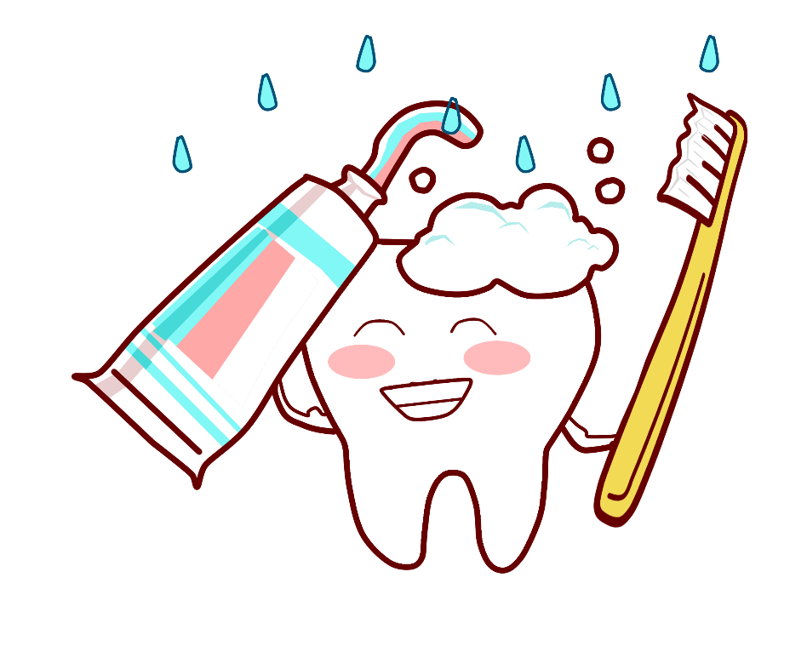
牙刷的使用注意
（1）每次用完牙刷后要彻底洗涤，并将水分尽量甩去，将牙刷头朝上放在漱口杯里，或者放在通风有日光的地方，使它干燥而杀菌。
（2）可同时购买2把或3把牙刷轮换使用，使牙刷的干燥时间延长，也能保持牙刷毛的弹性。
（3）刷毛已散开或卷曲、失去弹性的旧牙刷，必须及时更换。
（4）牙刷不能合用，以防相互传染疾病。

Slide 28
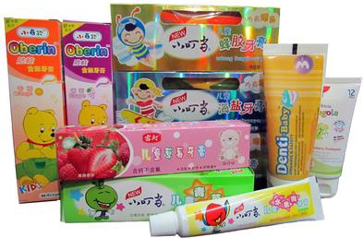
儿童牙膏的选购

Slide 29
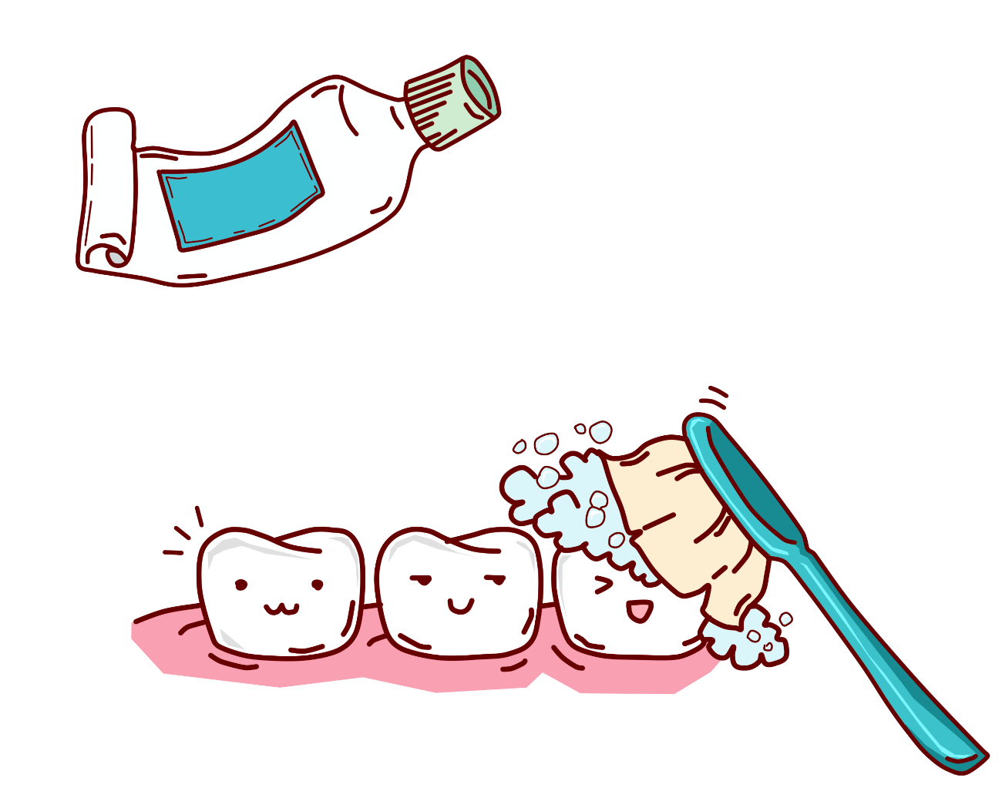
牙膏并不是健康牙齿的法宝，它只是刷牙的辅助用品，具有磨擦、去除菌斑、清洁抛光牙面、使口腔清爽的作用。目前使用的牙膏分为 : 普通牙膏
普通牙膏
氟化物牙膏
药物牙膏

Slide 30
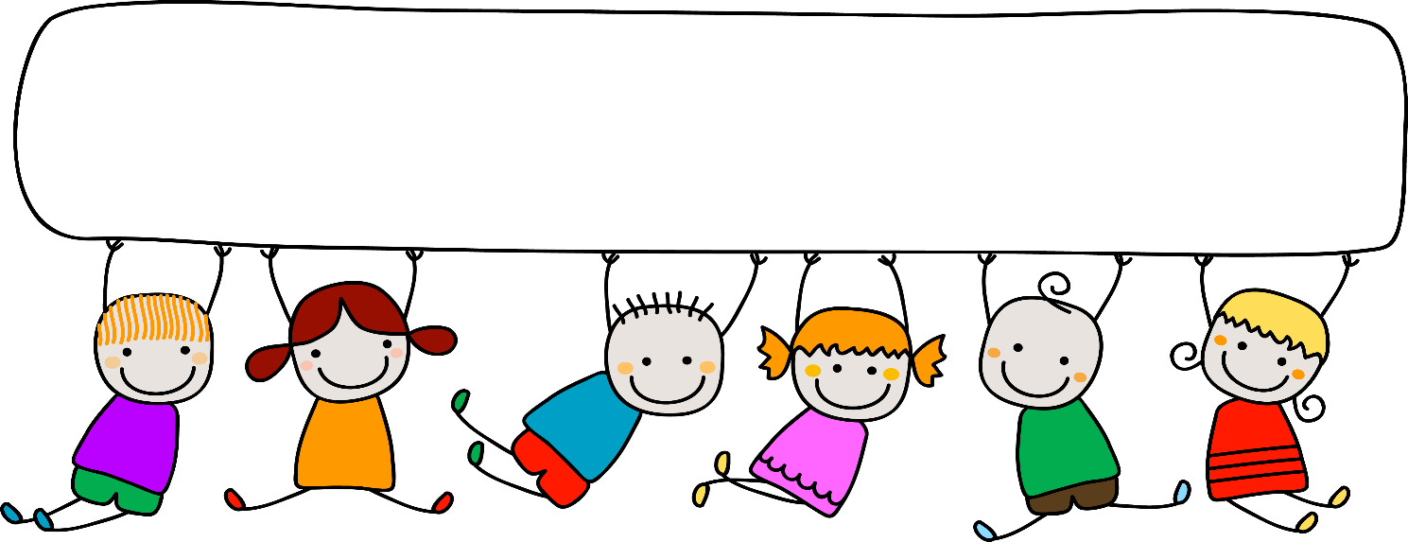
生 活 小 贴 士
儿童牙膏要这样选
1.不含氟或含氟量少的牙膏。
2.无特殊香味的牙膏。
3.泡沫少的牙膏。
4.不要用药物牙膏。

Slide 31
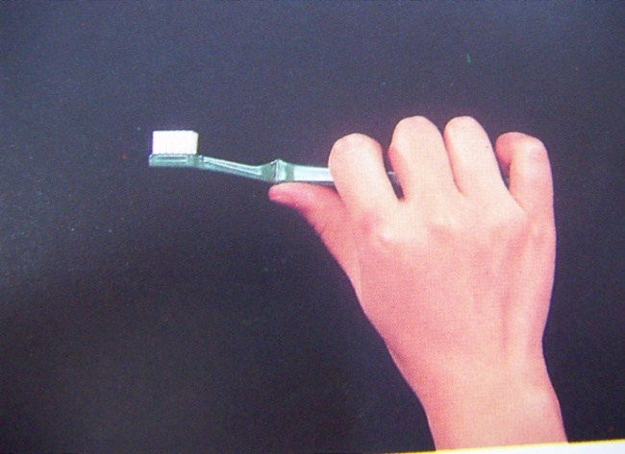
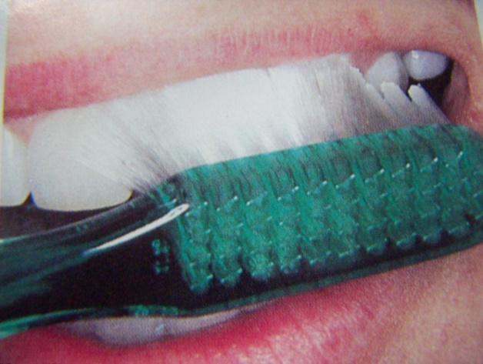
科学正确的刷牙方法
1、牙膏用量1.5克
2、手持刷柄，刷毛指向根尖方向（上颌牙向上，下颌牙向下），刷毛呈现45度角（先与牙长轴平行，然后稍作旋转，与龈缘呈45度角）。
3、轻度加压勿使刷毛弯曲：轻度加压使刷毛端进入龈沟，开始刷牙。

Slide 32
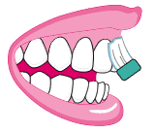
科学正确的刷牙方法
刷上下前牙唇侧 ，上牙由上往下刷，下牙由下往上刷。

Slide 33
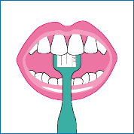
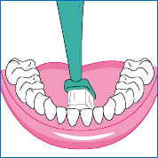
科学正确的刷牙方法
刷下前牙舌侧
刷上牙前腭

Slide 34
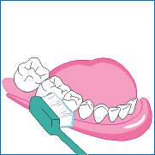
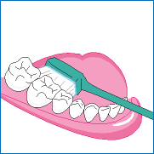
科学正确的刷牙方法
刷上下后牙舌侧，上牙由上往下刷，下牙由下往上刷。
刷上下后牙颊侧，上牙由上往下刷，下牙由下往上刷，因为横刷容易引起楔状缺损，俗称烂牙脚。

Slide 35
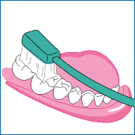
科学正确的刷牙方法
刷上下牙合面

Slide 36
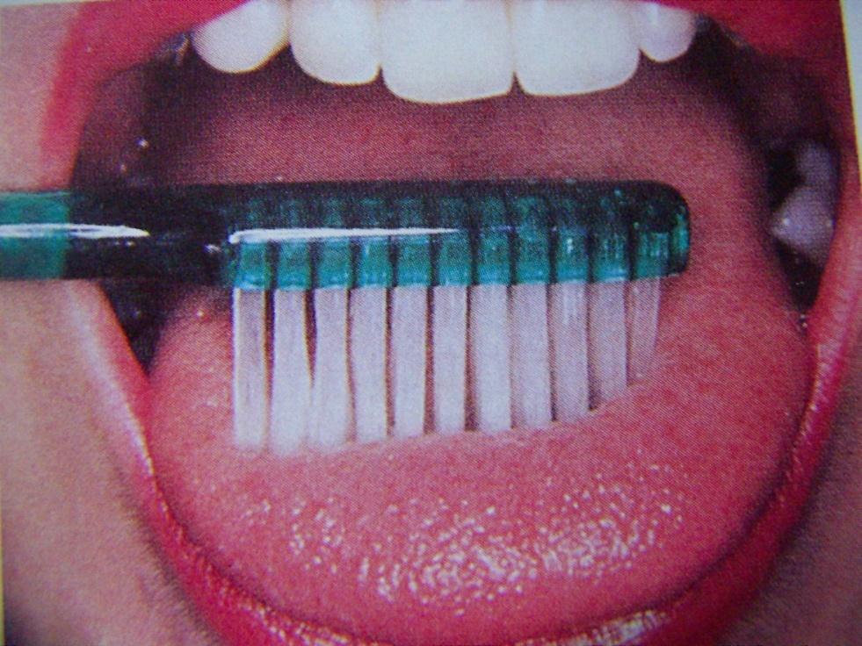
科学正确的刷牙方法
刷完牙记得刷洗舌头！

Slide 37
八个错误刷牙常识

Slide 38
八个错误刷牙常识
错误3.刷牙横着刷
建议：正确的刷牙方式是顺着牙齿的缝隙竖着刷。
错误4.刷牙时间太短
建议：刷牙不少于3分钟。先漱口，湿润有利于牙膏中有效成分起作用，从门牙开始细致地竖向刷干净，尤其是齿缝和牙齿内侧等容易忽视的地方。
错误1.冷水刷牙
建议：刷牙时用接近自己体温的温水效果最好。
错误2.刷牙使劲太大
建议：力量大约相当于手指拿起一支冰棒的力量，使用手腕的力量刷牙而不是手臂的。

Slide 39
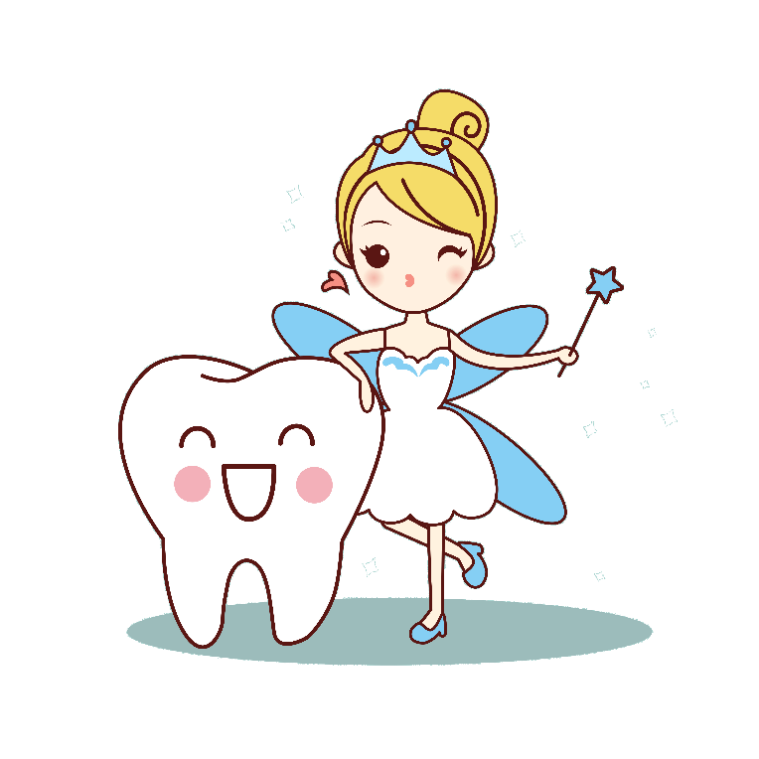
八个错误刷牙常识
错误5.刷牙时间不对
建议：饭后15~30分钟刷牙。起床后清水漱口，尤其在喝了酸性饮料或吃了酸性水果后，最好在15分钟后等这些物质对牙齿的影响过去后再刷牙，避免对牙齿表面造成更大的伤害。
错误6.刷牙后漱口次数太多
建议：用牙膏刷牙后漱口一次就可以了，漱口时间保持10秒左右就好。

Slide 40
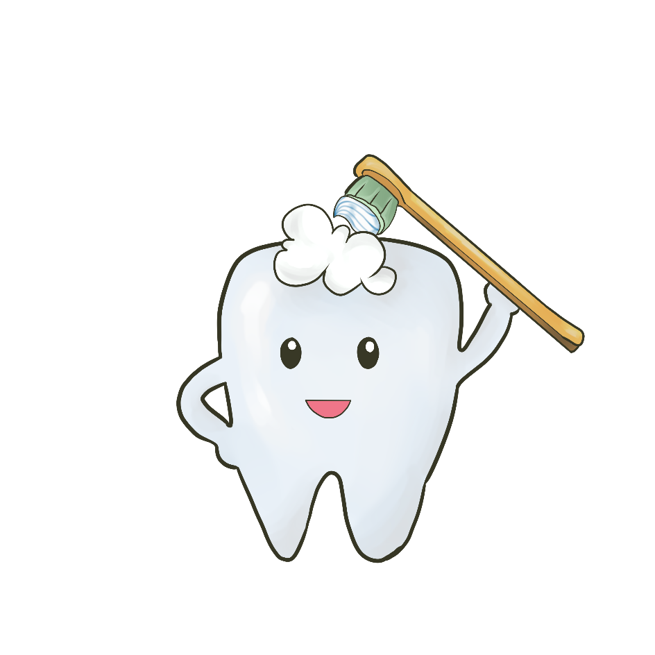
八个错误刷牙常识
错误7.口腔干燥、熬夜、喝水少
建议：多喝绿茶和清水。绿茶除了补充水分，其中含有的氟化物还能保护牙齿不被细菌侵害。
错误8.用大牙刷才刷得干净
建议：选择一把大小合适的牙刷，牙刷头的大小应该等于2个半到3个牙齿的宽度。

Slide 41
我们一起来刷牙

Slide 42
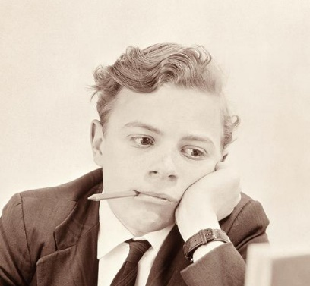
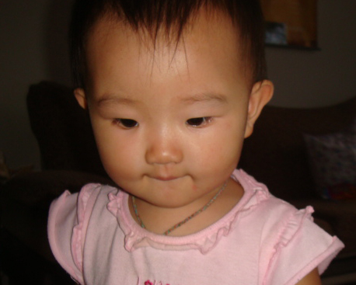
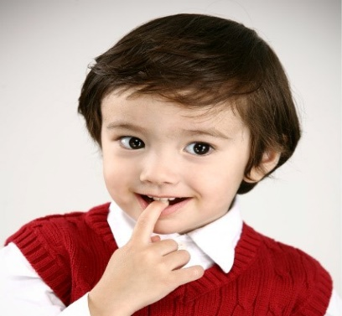
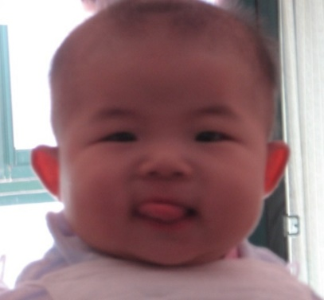
（二）改正用舌头舔牙，咬指头和铅笔等不良习惯。
不要这样做哦

Slide 43
（三）不挑食、不偏食，吃杂粮，营养均衡。
（四）用双侧咀嚼，以免单侧牙齿磨损严重。
（五）少吃糖果，少喝甜饮料。

Slide 44
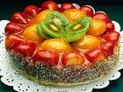
少吃甜食

Slide 45
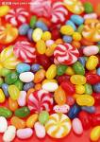
少吃糖果

Slide 46
多吃蔬菜水果

Slide 47
多吃粗粮

Slide 48
（六）每半年检查一次牙齿，有病早发现。

Slide 49
健康牙齿的标准

Slide 50
希望在座的同学们都能有一口美丽健康的牙齿。保护牙齿，每天做起！
谢谢大家

